Slide 1
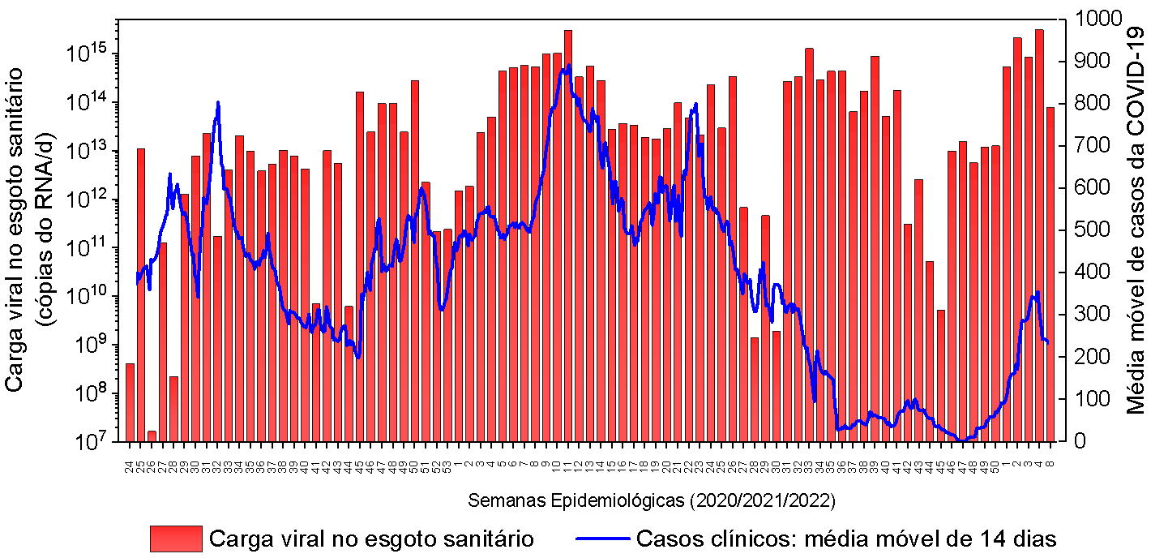
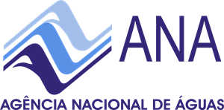
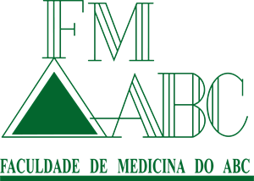
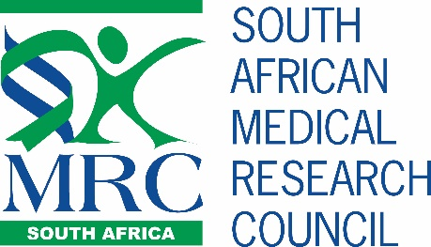
MONITORAMENTO DO VÍRUS SARS-COV-2 EM ÁGUAS RESIDUAIS NO GRANDE ABC, SÃO PAULO, BRASIL
Ieda Carolina Mantovani Claro, Adriana Feliciano Alves Duran, Lívia De Moraes Bomediano Camillo, Matheus Ribeiro Augusto, Taís Browne de Miranda,
Claudio Roberto Caldereiro, Guilherme Santos Sousa, Milena Montier, Rodrigo De Freitas Bueno
UNIVERSIDADE FEDERAL DO ABC - Avenida dos Estados nº 5001, Bangu, Santo André – SP – Brasil - E-mail: iedaclaro@gmail.com
REDE MCTI DE MONITORAMENTO DE COVID-19 EM ÁGUAS RESIDUAIS
INTRODUÇÃO
O vírus de SARS-CoV-2, causador da COVID-19, começou a se espalhar em dezembro de 2019 em Wuhan na China e rapidamente a situação evoluiu para uma pandemia, causando milhões de mortes por todo o mundo. Estudos detectaram fragmentos do vírus nas fezes e urina de indivíduos contaminados e consequentemente o monitoramento de águas residuais tornou-se uma ferramenta de auxilio epidemiológico para identificação de possíveis focos emergentes (Medema et al., 2020).
OBJETIVO
O objetivo principal do estudo é aplicar um método alternativo de mapeamento epidemiológico do vírus SARS-CoV-2 através do monitoramento de águas residuais.
METODOLOGIA
A coleta de amostras de águas residuais foi realizada por 85 semanas no período de 09/06/2020 a 25/01/2022 em 5 pontos na Região do Grande ABC Paulista. As amostras foram concentradas através do método de precipitação e centrifugação. Em seguida o RNA foi extraído com kits comerciais e por fim foi realizado o RT-qPCR em tempo real para detecção e quantificação do SARS-CoV-2 (Wu et al., 2020; Claro et al., 2021).
RESULTADOS E DISCUSSÕES
Foram analisadas 425 amostras de águas residuais onde 68% foram positivas para fragmentos de RNA do SARS-CoV-2 no gene alvo N1 e 55% para N2. Na Figura 1, notou-se uma relação entre as variáveis onde foi possível observar um aumento da carga viral de SARS-CoV-2 em águas residuais sucedido por um aumento da média móvel de casos de COVID-19, o que indica que o monitoramento de águas residuais pode antecipar em até 2 semanas o comportamento dos casos clínicos tendo em vista o período de incubação do vírus (Ahmed et al., 2021). A partir de Agosto/21, a média móvel dos casos clínicos despencou porém a carga viral em águas residuais permaneceu alta. Possivelmente esta diferença deve-se a vacinação em massa que reduziu os casos graves da doença e a baixa testagem dos indivíduos com sintomas leves ou assintomáticos.
CONCLUSÃO
O monitoramento do SARS-CoV-2 em águas residuais mostrou-se uma ferramenta importante no mapeamento epidemiológico de uma região, podendo antecipar em até 14 dias o comportamento dos casos clínicos. O monitoramento de águas residuais também pode servir como alternativa no fornecimento de dados epidemiológicos em países onde a testagem clínica em massa não é possível ou viável.
REFERÊNCIAS BIBIOGRÁFICAS
Ahmed et al. (2021) Minimizing errors in RT-PCR detection and quantification of SARS-CoV-2 RNA, Wastewater Surveillance, Preprints, 1–38.
Claro et al. (2021) Long-term monitoring of SARS-CoV-2 RNA in wastewater in Brazil: A more responsive and economical approach, Water Research, 203
Medema et al. (2020) Presence of SARS-Coronavirus-2 RNA in Sewage and Correlation with Reported COVID-19 Prevalence in the Early Stage of the Epidemic in the Netherlands, Environmental Science and Technology Letters, 7(7), 511–516
Wu et al. (2020) SARS-CoV-2 titers in wastewater are higher than expected, MSystems, 5, 1–9
FIGURA 1: Carga do SARS-CoV-2 em águas residuais e casos clínicos reportados no ABC Paulista

